Slide 1
Manejo de Datos en Formato JSON
Profesor: Eric Gustavo Coronel Castillo
Curso: Java Programación
Alumno: Diego H. García Bravo

Slide 2
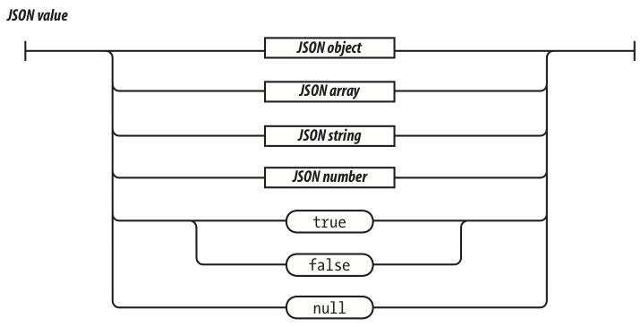
¿qué es json?
JSON es un formato de archivo estándar que utiliza texto para comunicar objetos de datos a tipos de datos de matriz. Esta notación facilita que las aplicaciones analicen y generen archivos.
La ventaja de JSON es que su formato es independiente, es decir, el emisor puede ser Java y el receptor PHP, cada lenguaje tiene su propia librería para codificar y decodificar cadenas de JSON.

Slide 3
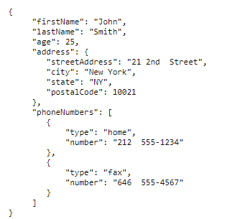
JSON
En el ejemplo muestra la representación JSON de un objeto que describe a una persona. El objeto tiene valores de cadena para nombre y apellido, un valor numérico para la edad, un valor de objeto que representa el domicilio de la persona y un valor de matriz de objetos de números telefónicos.

Slide 4

API de Java para procesamiento JSON
La API de Java para procesamiento JSON proporciona rutinas API portátiles que permiten analizar, generar, transformar y consultar JSON usando rutinas API de modelos de objetos y de streaming.

Slide 5
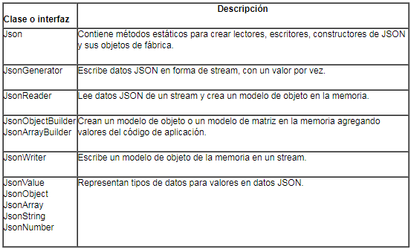
Clases principales de la API de modelos de objetos
La API de modelos de objetos crea una estructura de árbol, de acceso aleatorio, que representa los datos JSON almacenados en la memoria. Es posible recorrer el árbol y formular consultas. Este modelo de programación es el más flexible y posibilita el procesamiento en casos en que se requiera acceso aleatorio a la totalidad del contenido de la memoria.

Slide 6
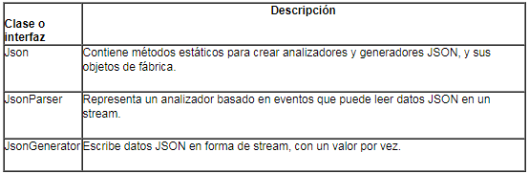
Clases principales de la API de streaming
La API de streaming ofrece un modo de analizar y generar JSON en streams. Le otorga al programador el control sobre el análisis y la generación. La API de streaming ofrece un analizador basado en eventos y brinda al desarrollador de aplicaciones la posibilidad de "pedir" el evento siguiente en lugar de tener que ocuparse del evento en una devolución de llamada. De este modo, el desarrollador cuenta con mayor control procedimental del procesamiento JSON.

